Slide 1
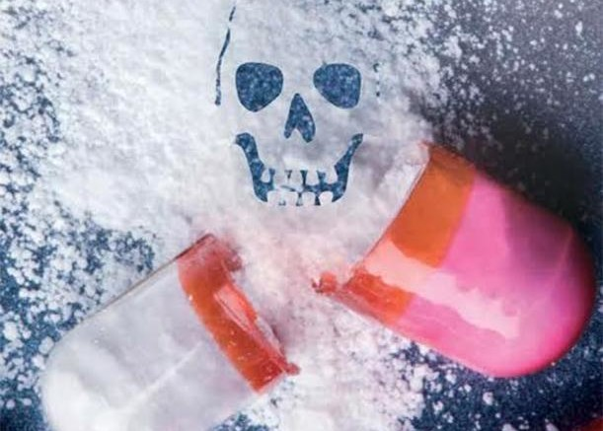
50 Sombras…más oscuras de la industria y regulación de los medicamentos
Dr. Antonio Eduardo Arias
www.webmedicaargentina.com.ar

Slide 2
1) Medicamentos que fueron retirados del mercado por sus efectos adversos graves

Slide 3
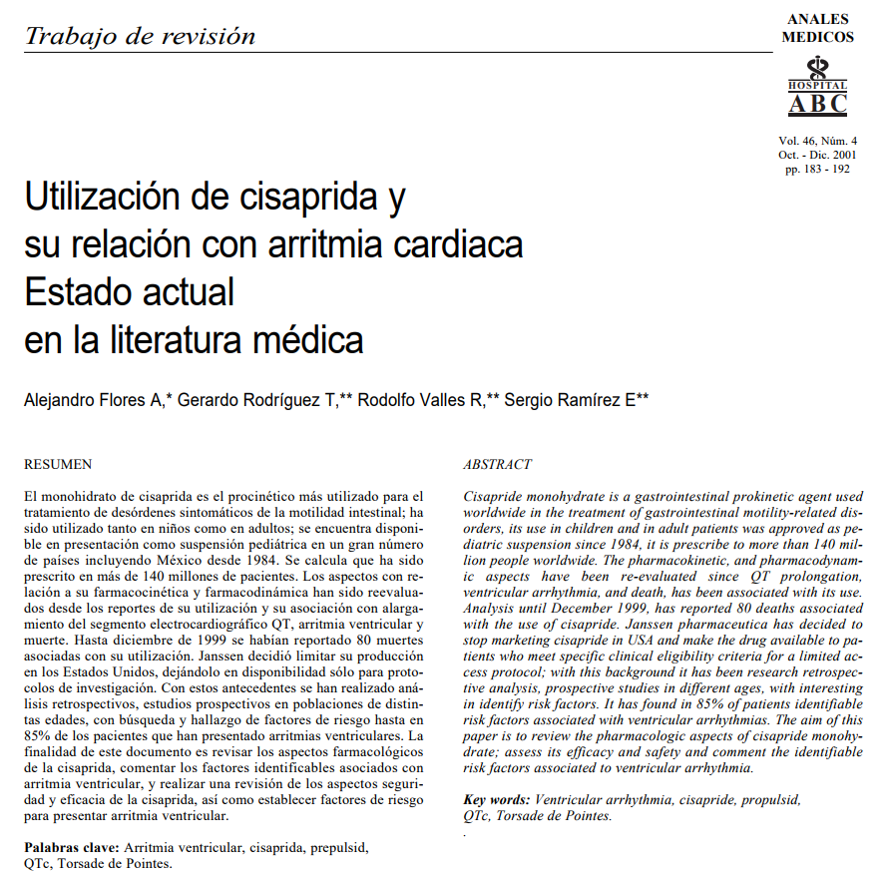
Cisapride
http://www.medigraphic.com/pdfs/abc/bc-2001/bc014f.pdf

Slide 4
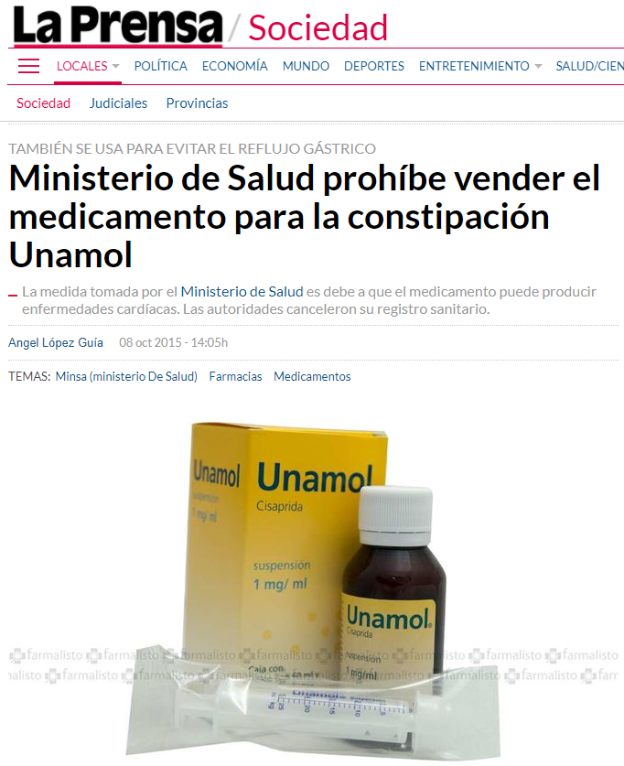
https://www.prensa.com/sociedad/Ministerio-Salud-prohibe-medicamento-Unamol_0_4318818238.html

Slide 5
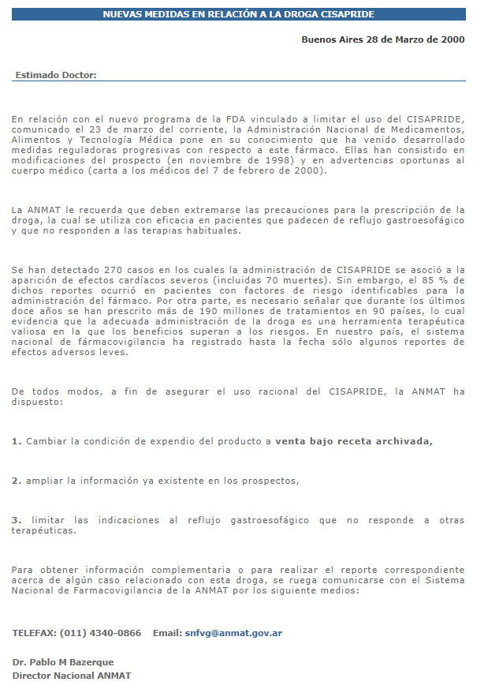
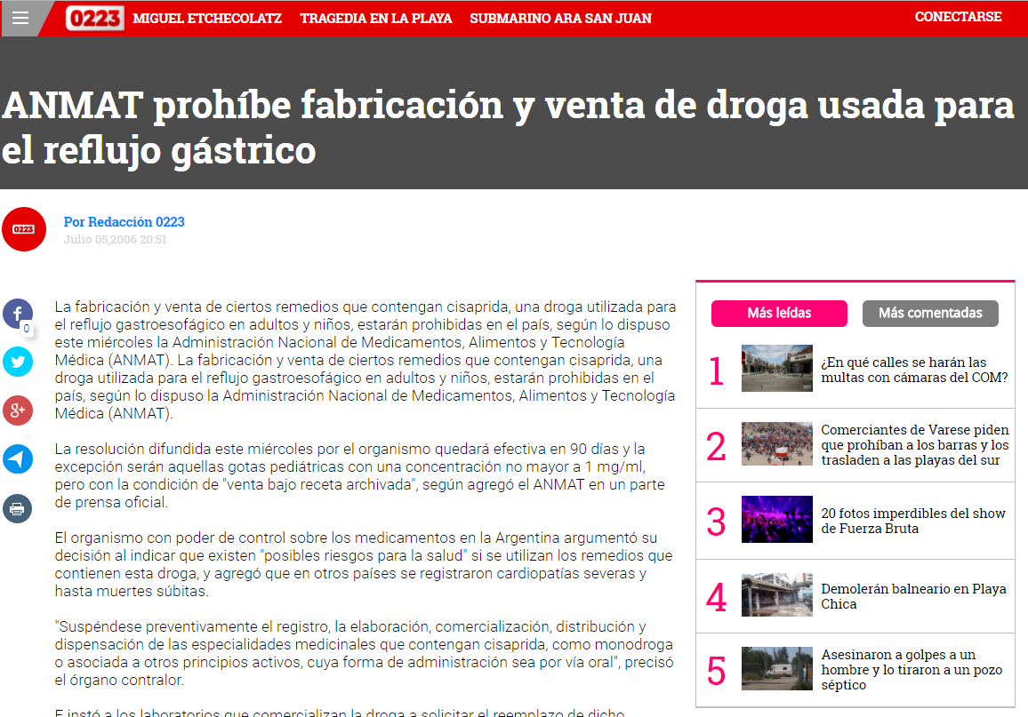
https://www.0223.com.ar/nota/2006-7-5-anmat-prohibe-fabricacion-y-venta-de-droga-usada-para-el-reflujo-gastrico
http://www.anmat.gov.ar/webanmat/comunicados/Prensa/2000/prensa50.asp

Slide 6
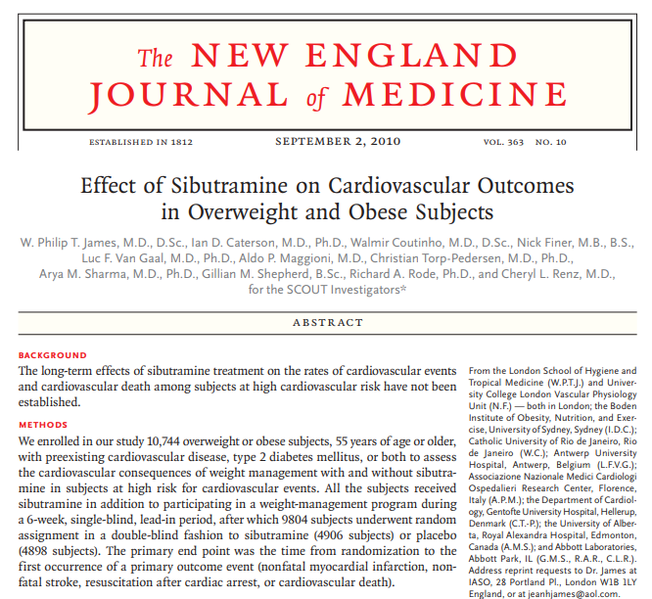
Sibutramina
http://www.nejm.org/doi/pdf/10.1056/NEJMoa1003114

Slide 7
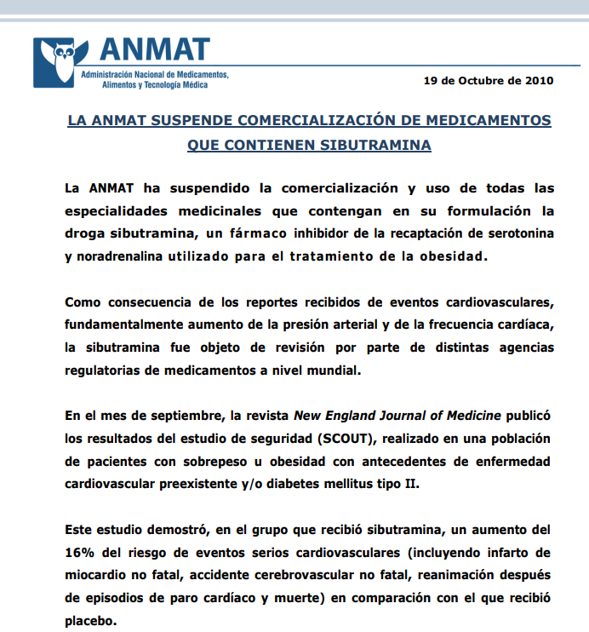
http://www.anmat.gov.ar/Comunicados/Sibutramina_suspension_sector_regulado.pdf

Slide 8
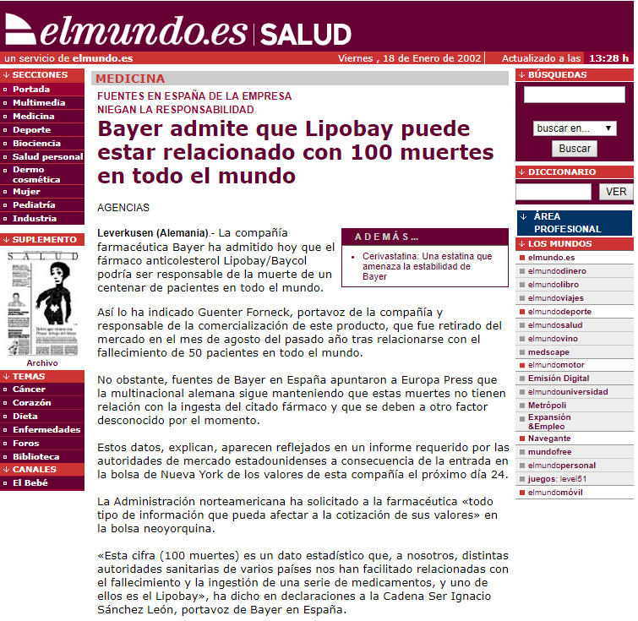
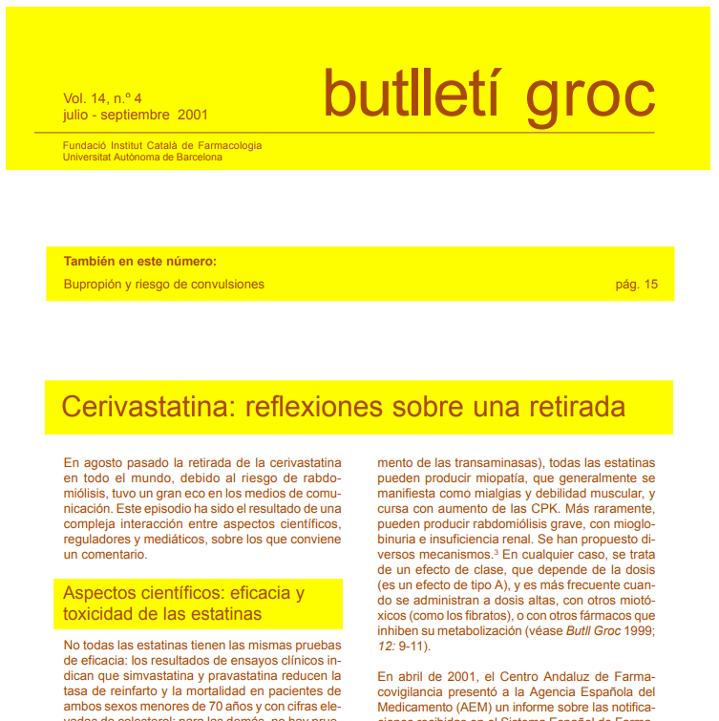
Cerivastatina
http://www.elmundo.es/elmundosalud/2002/01/18/medicina/1011360315.html
https://www.icf.uab.cat/assets/pdf/productes/bg/es/bg144.01e.pdf

Slide 9
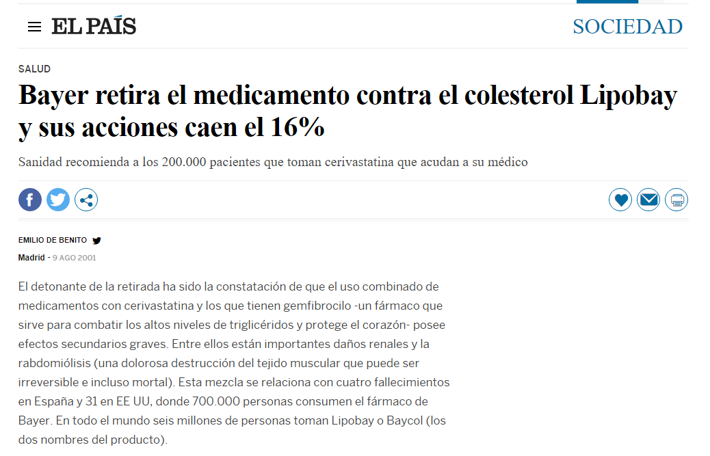
https://elpais.com/diario/2001/08/09/sociedad/997308008_850215.html

Slide 10
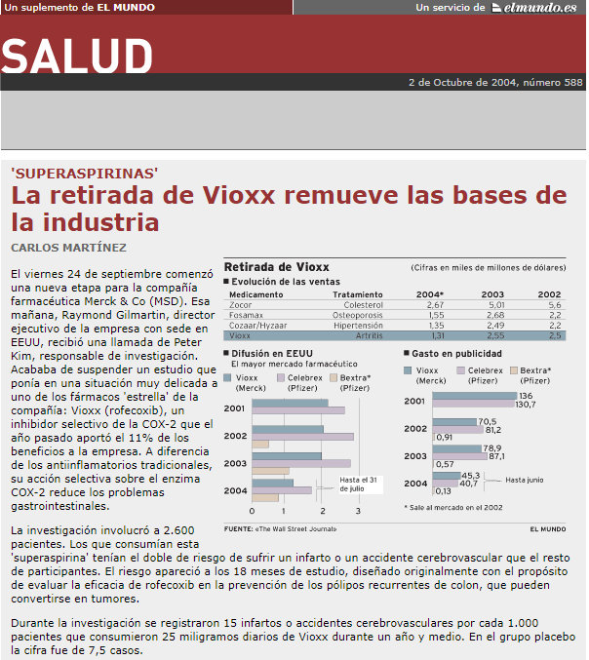
Rofecoxib
http://www.elmundo.es/salud/2004/588/1096668006.html

Slide 11
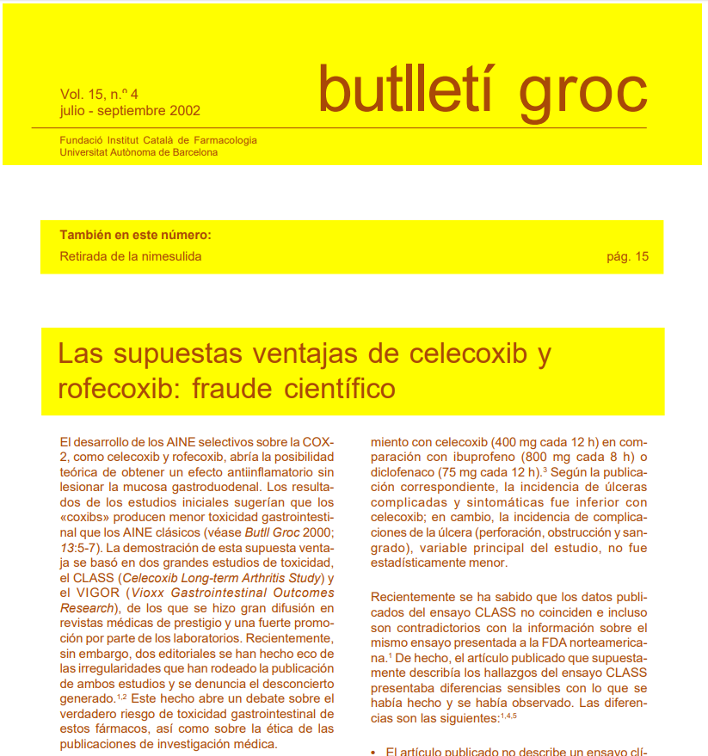
https://ddd.uab.cat/pub/butgroc/butgrocSPA/butgroc_a2002m7-9v15n4iSPA.pdf

Slide 12
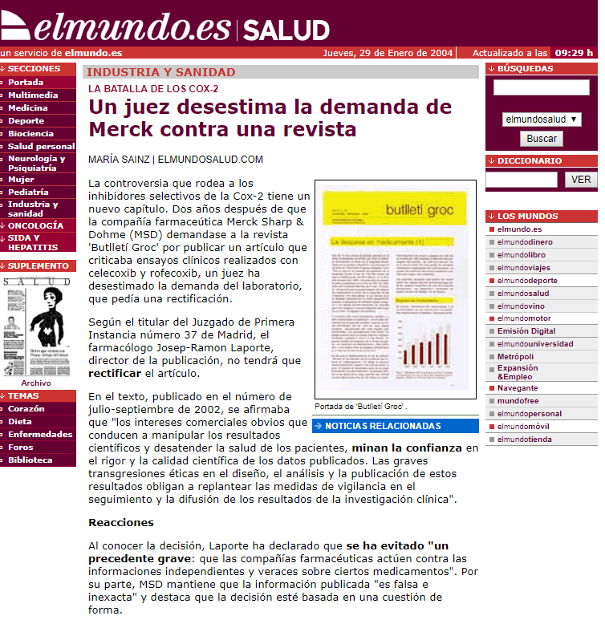
http://www.elmundo.es/elmundosalud/2004/01/28/industria/1075283928.html

Slide 13
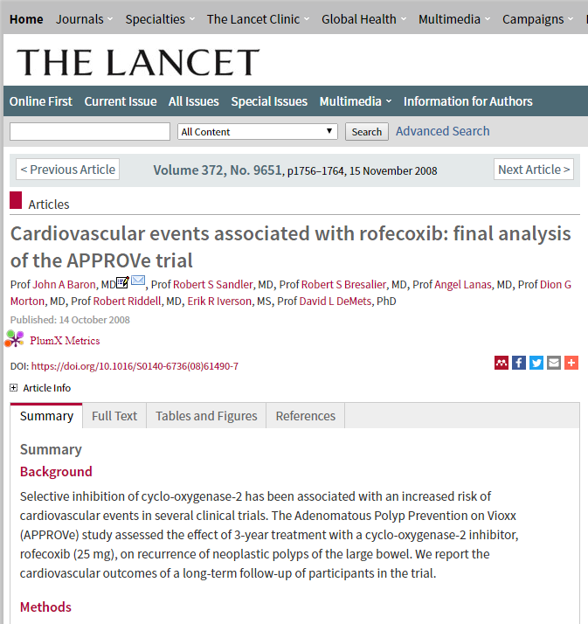
http://www.thelancet.com/journals/lancet/article/PIIS0140673608614907/abstract

Slide 14
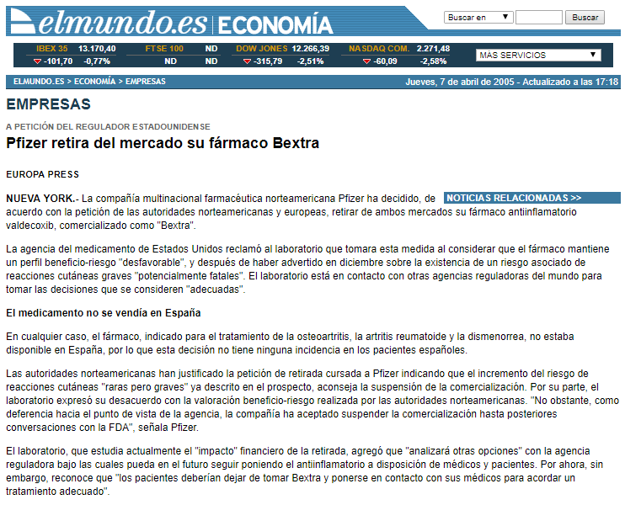
Valdecoxib
http://www.elmundo.es/mundodinero/2005/04/07/empresas/1112887112.html

Slide 15
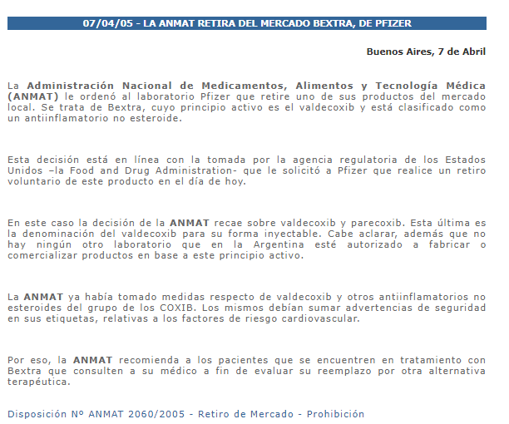

Slide 16
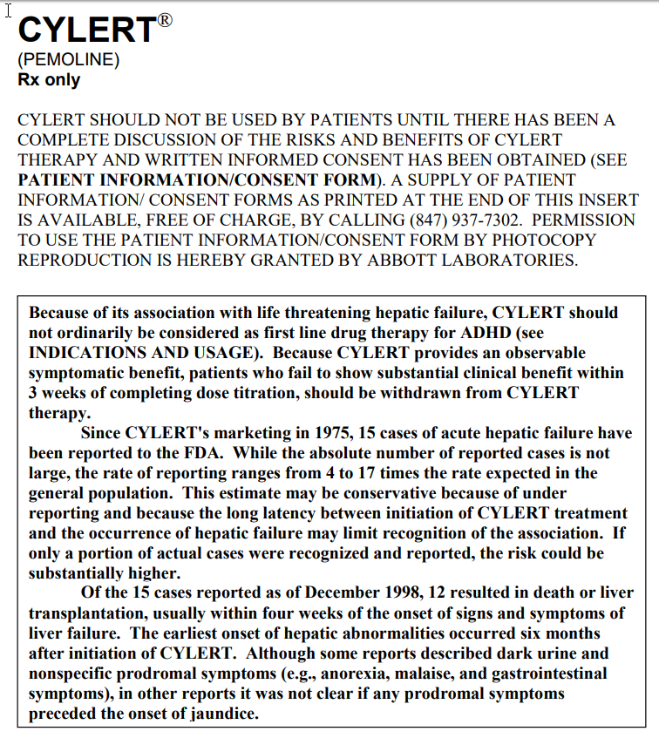
Pemoline
https://www.accessdata.fda.gov/drugsatfda_docs/label/2003/016832s022_017703s018lbl.pdf

Slide 17
Rimonaband
http://www.thelancet.com/journals/lancet/article/PIIS0140-6736(07)61721-8/fulltext

Slide 18
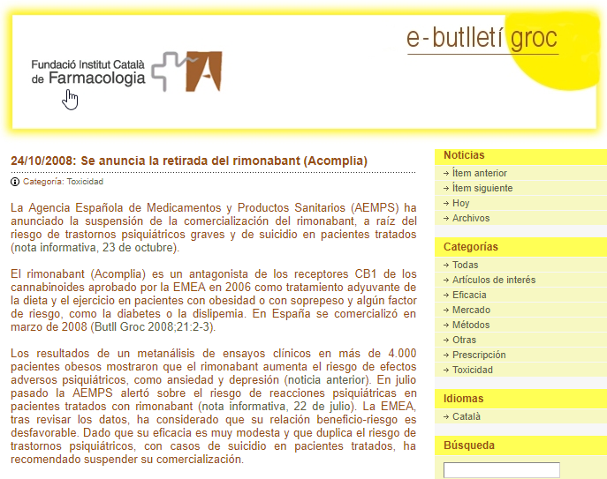
http://w3.icf.uab.es/notibg/item/203

Slide 19
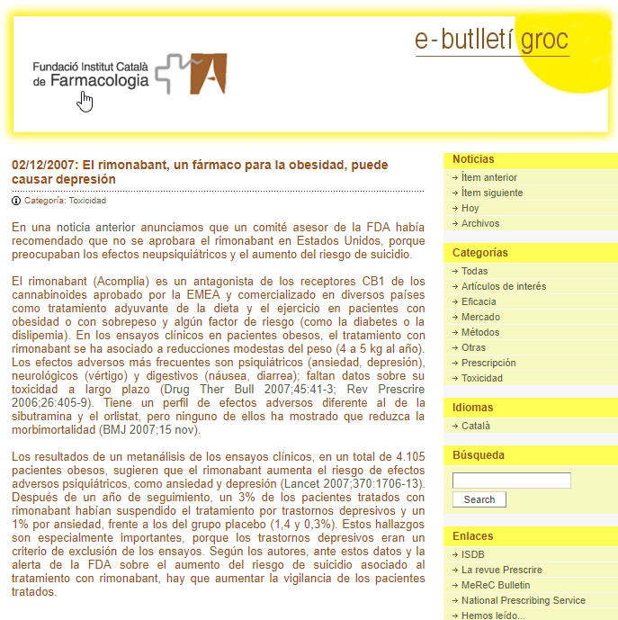
http://w3.icf.uab.es/notibg/index.php?itemid=115

Slide 20
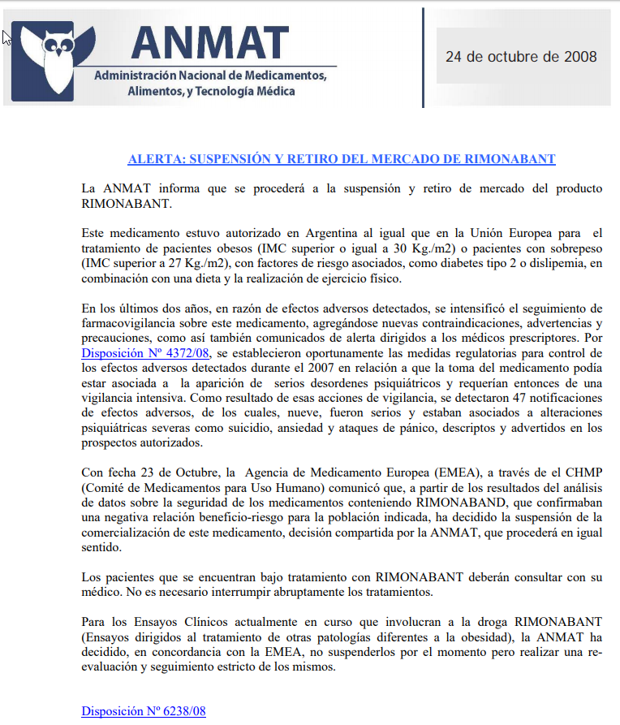
http://www.anmat.gov.ar/webanmat/comunicados/Prensa/2008/RIMONABANT24-10-08.pdf

Slide 21
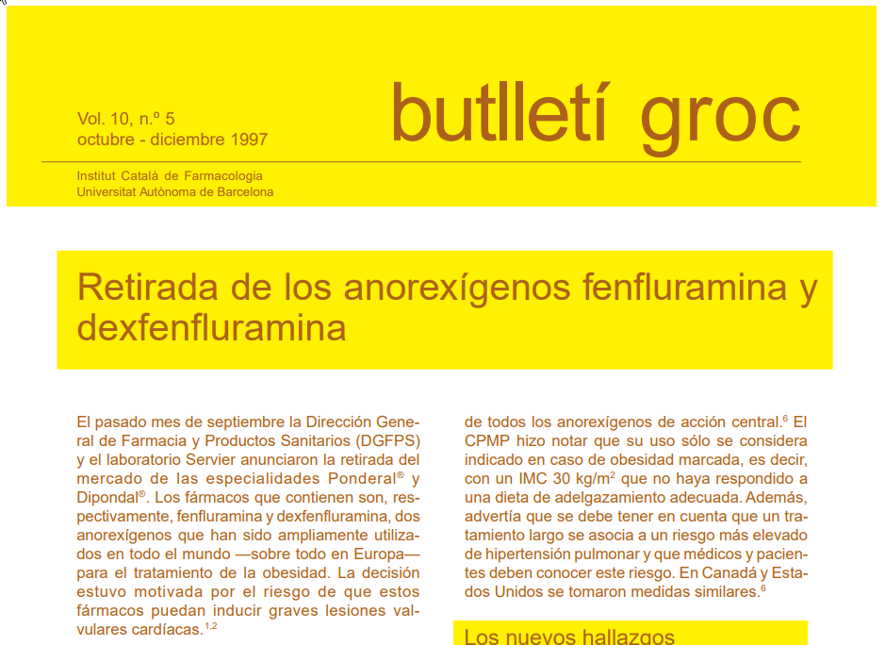
Fenfluramina y Dexfenfluramina
https://www.icf.uab.cat/assets/pdf/productes/bg/es/bg105.97e.pdf

Slide 22
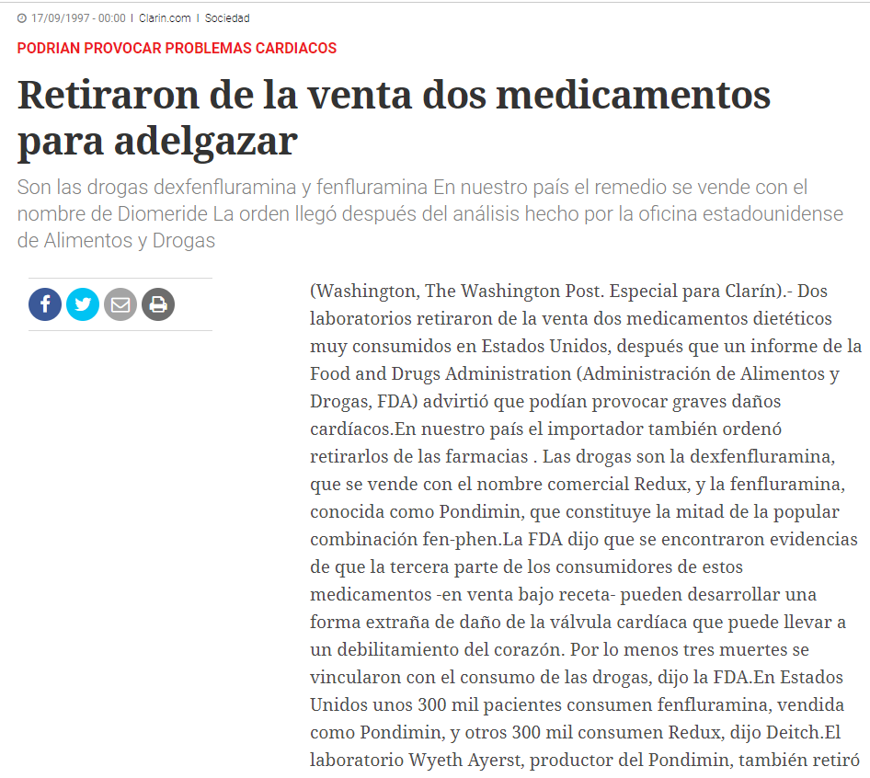
https://www.clarin.com/sociedad/retiraron-venta-medicamentos-adelgazar_0_H1aFjg-AFg.html

Slide 23
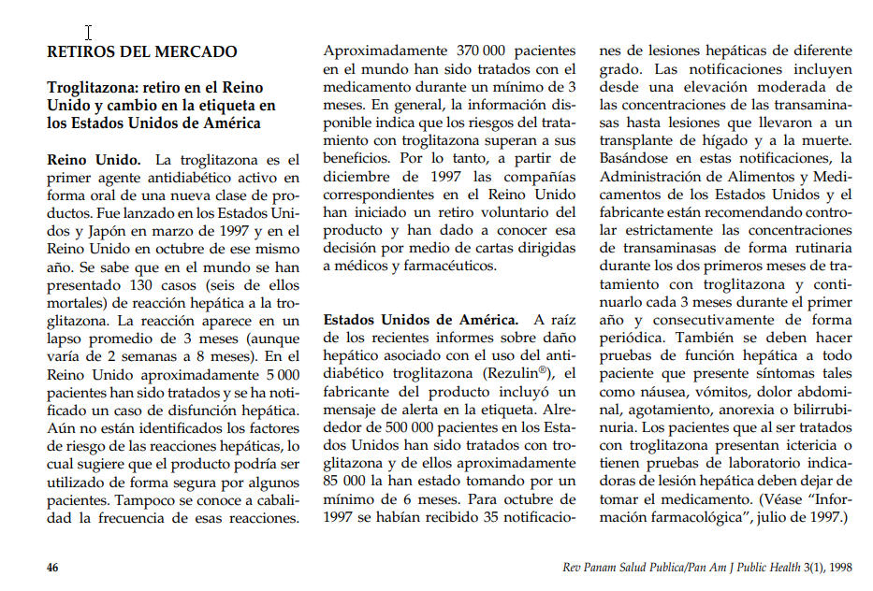
Troglitazona
https://www.scielosp.org/pdf/rpsp/1998.v3n1/46-48/es

Slide 24
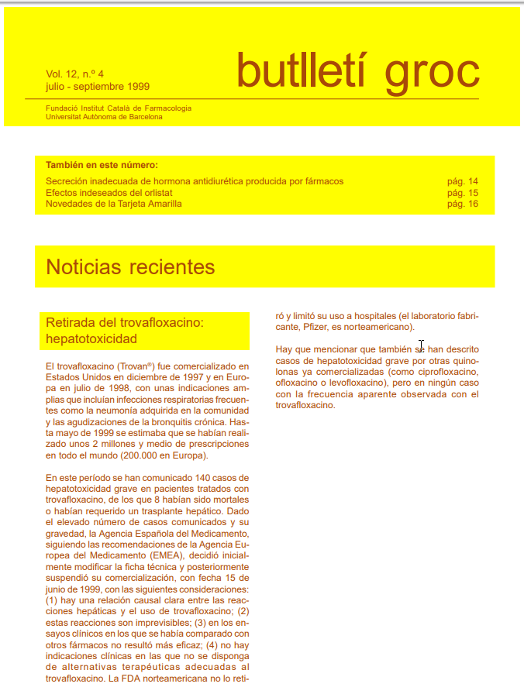
Trovafloxacino
https://www.icf.uab.cat/assets/pdf/productes/bg/es/bg124.99e.pdf

Slide 25
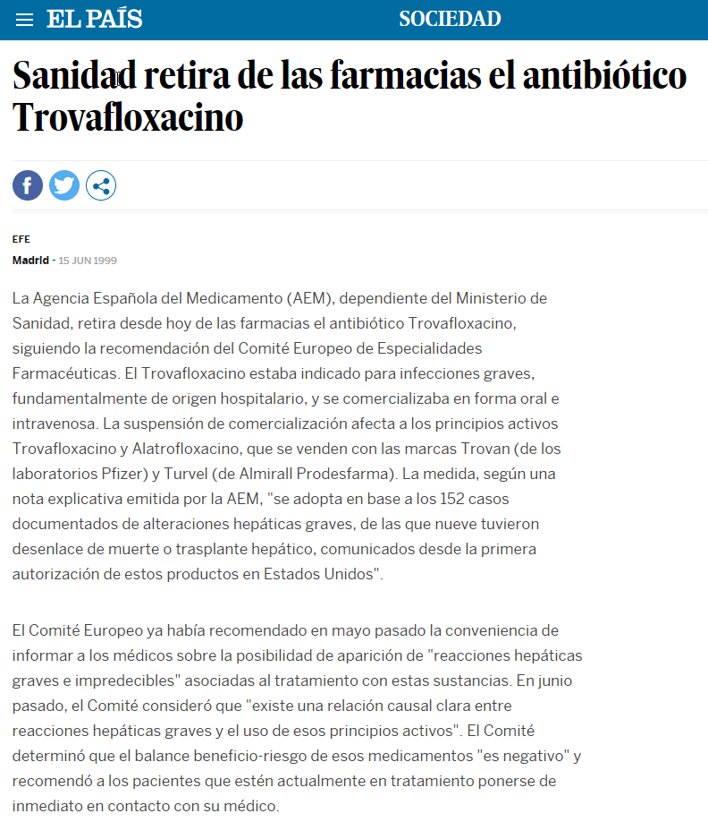
https://elpais.com/diario/1999/06/15/sociedad/929397605_850215.html

Slide 26
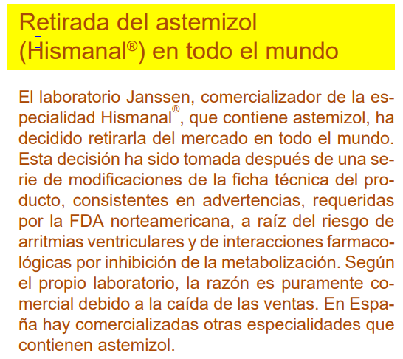
Astemizol
https://www.icf.uab.cat/assets/pdf/productes/bg/es/bg124.99e.pdf

Slide 27
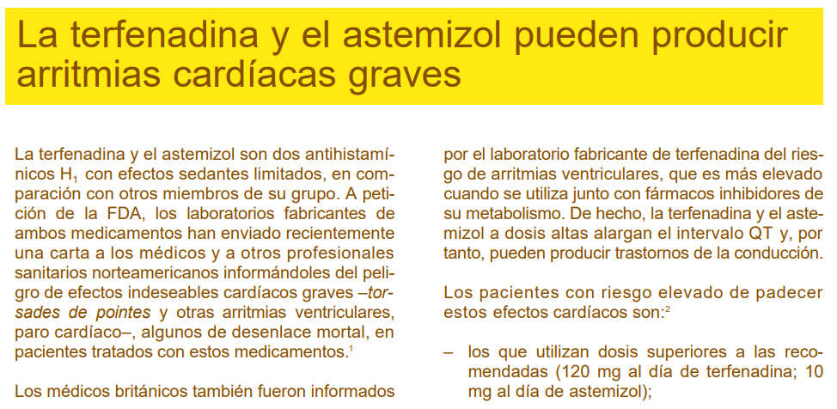
Terfenadina
1997
https://www.icf.uab.cat/assets/pdf/productes/bg/es/bg104.97e.pdf
1992
https://www.icf.uab.cat/assets/pdf/productes/bg/es/bg54.92e.pdf

Slide 28
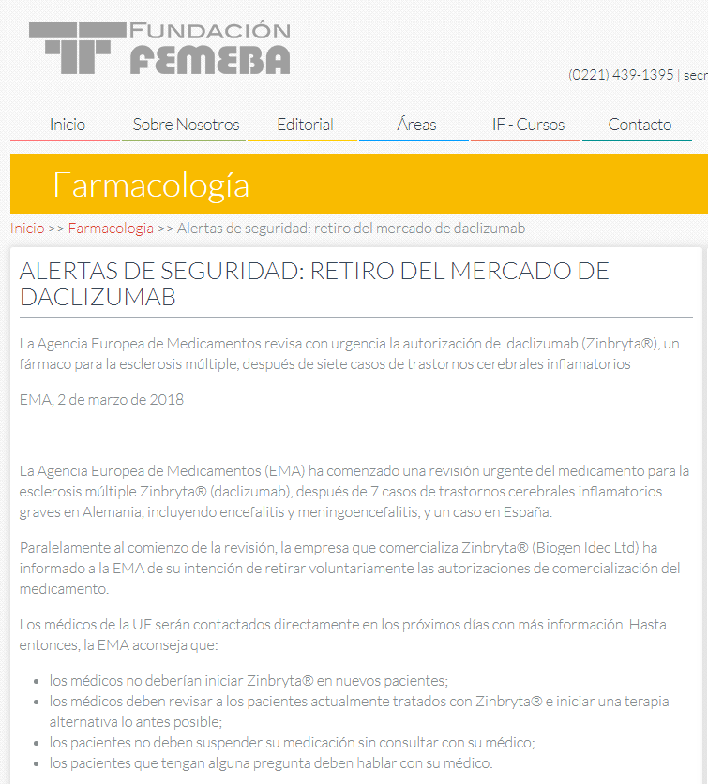
Daclizumab
http://www.fundacionfemeba.org.ar/farmacologia/alertas-de-seguridad-retiro-del-mercado-de-daclizumab

Slide 29
2) Medicamentos con efectos adversos graves

Slide 30
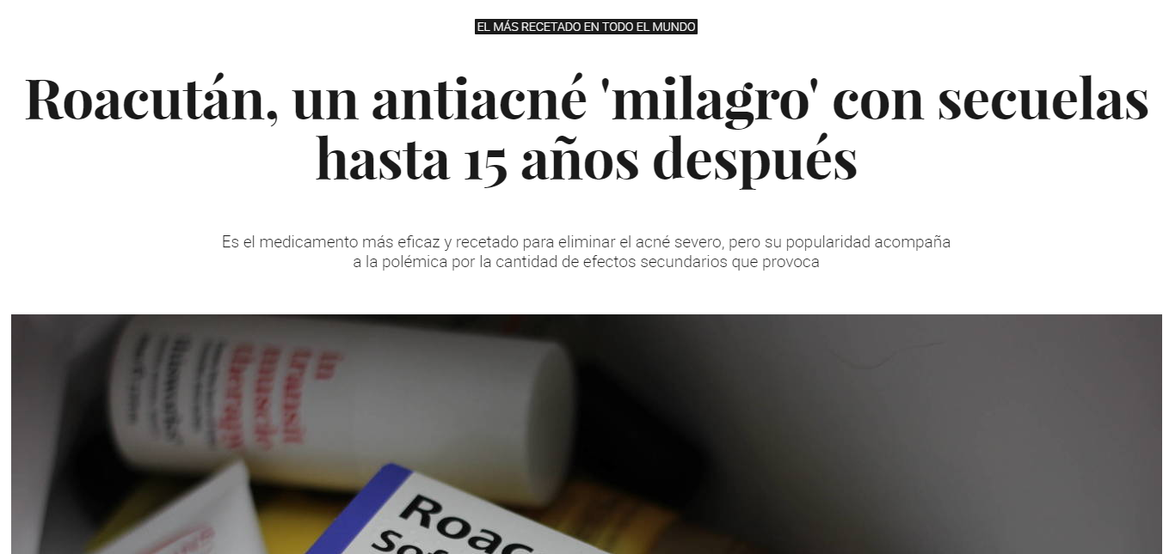
Isotretinoína
https://www.elconfidencial.com/alma-corazon-vida/2017-05-21/roacutan-antiacne-efectos-secundarios_1385074/

Slide 31
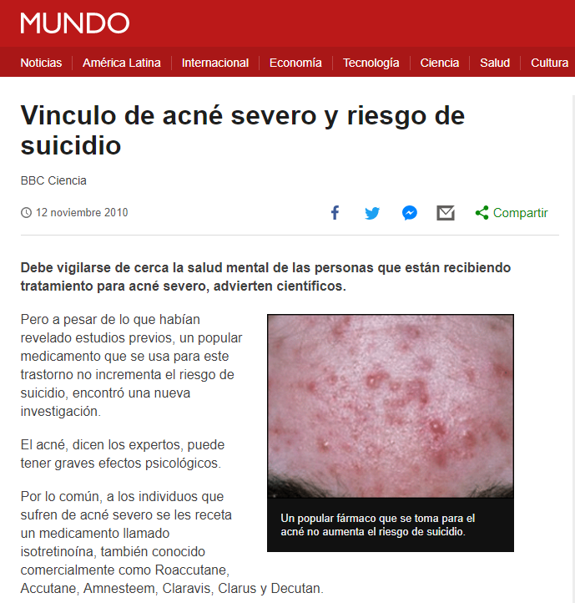
http://www.bbc.com/mundo/noticias/2010/11/101112_acne_suicidio_men

Slide 32
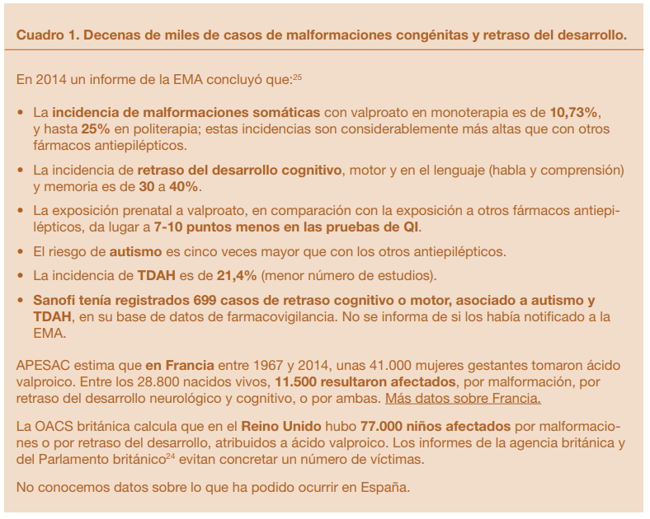
Ácido Valproico
https://www.icf.uab.cat/assets/pdf/productes/bg/es/bg311.18e.pdf

Slide 33
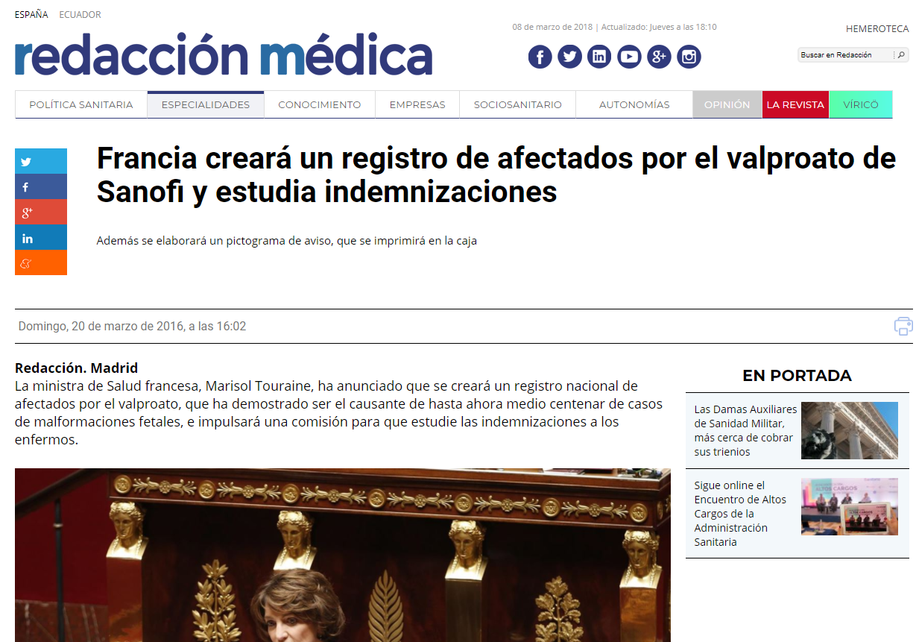
https://www.redaccionmedica.com/noticia/francia-crear-un-registro-de-afectados-por-el-valproato-de-sanofi-y-estudia-indemnizaciones-95550

Slide 34
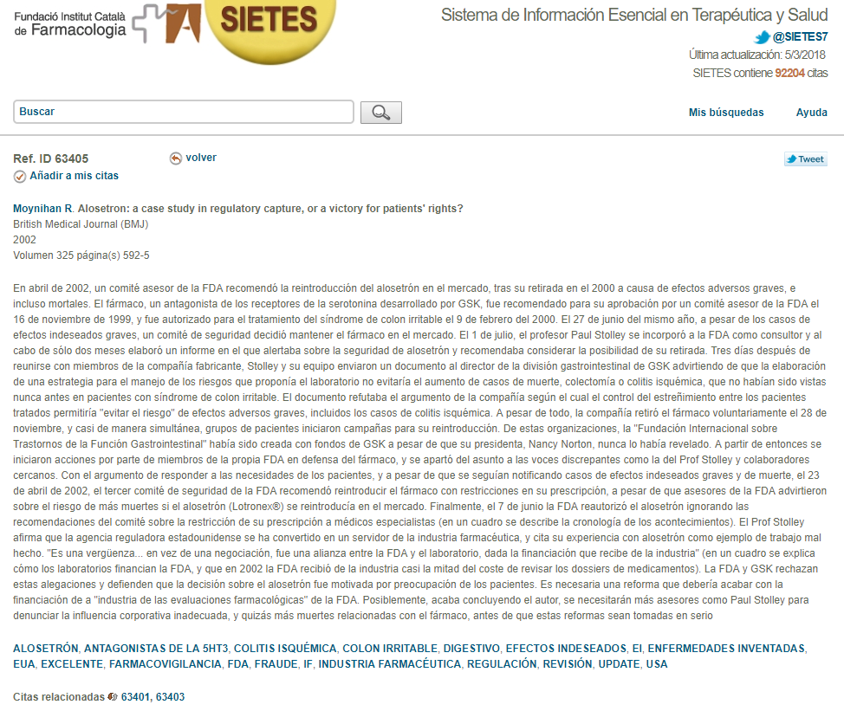
Alosetron
http://www.sietes.org/buscar/cita/63405

Slide 35
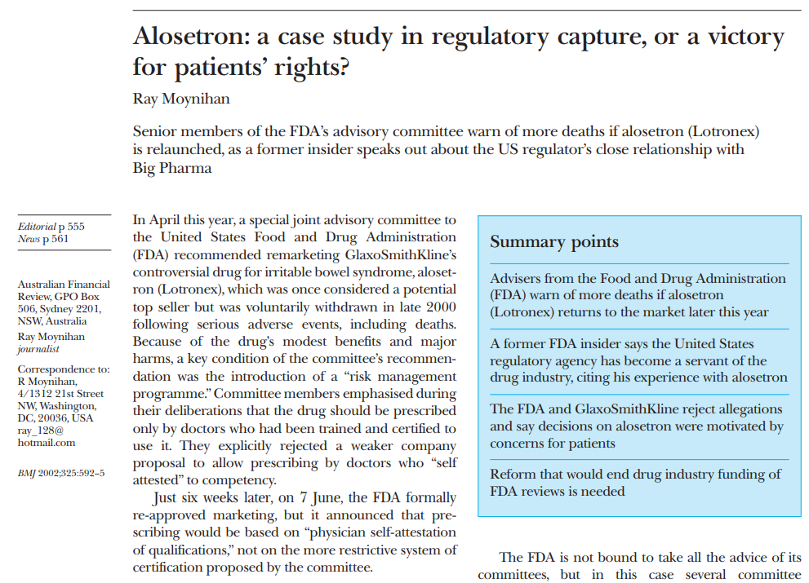
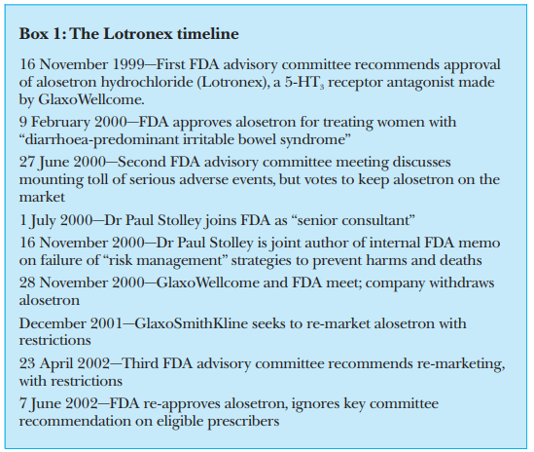
https://www.ncbi.nlm.nih.gov/pmc/articles/PMC1124108/pdf/592.pdf

Slide 36
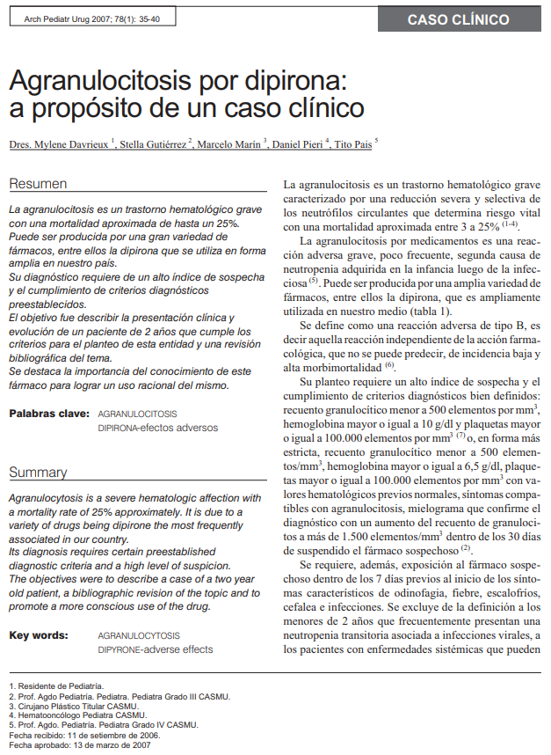
Dipirona
http://www.scielo.edu.uy/pdf/adp/v78n1/v78n1a07.pdf

Slide 37
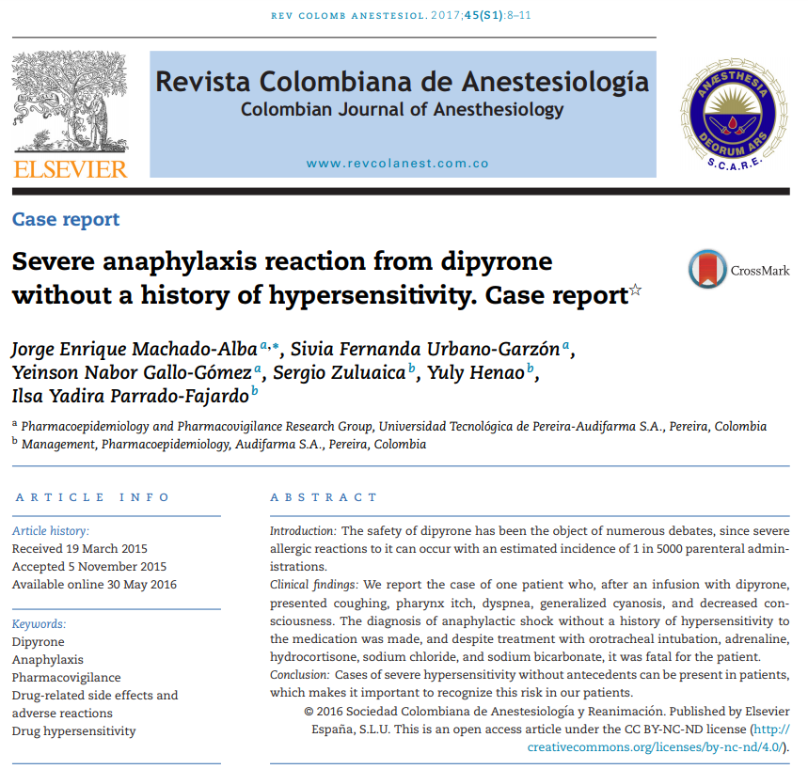
https://www.sciencedirect.com/science/article/pii/S012033471600006X

Slide 38
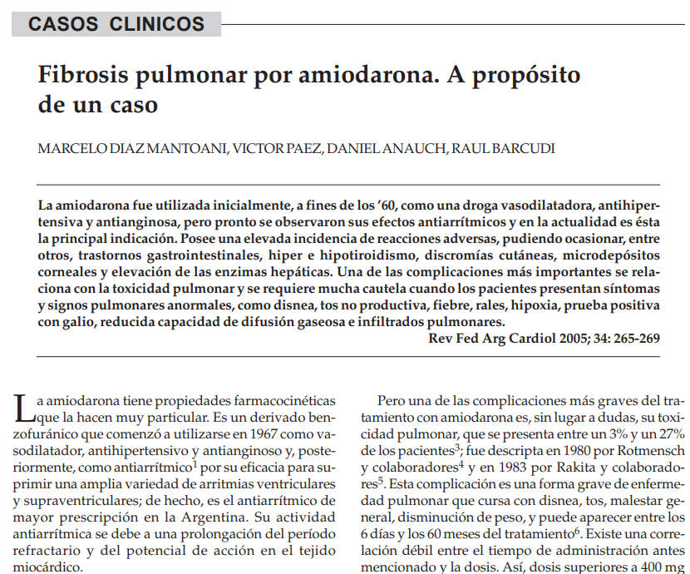
Amiodarona
http://www.fac.org.ar/1/revista/05v34n2/cas_clin/caclin01/diaz.pdf

Slide 39
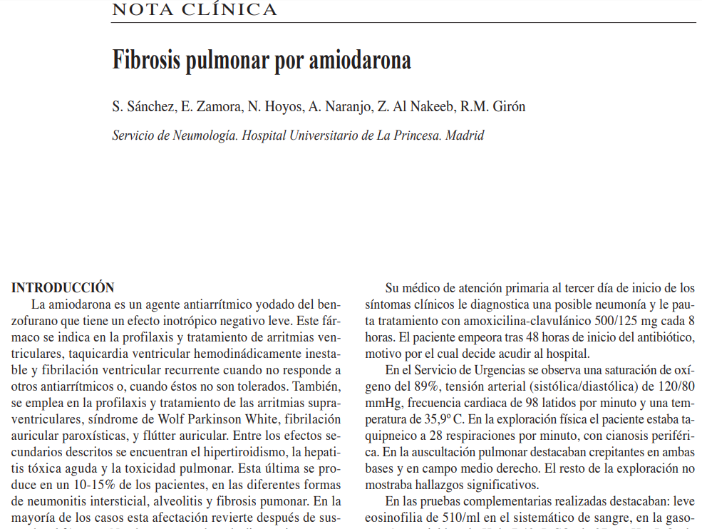
https://www.revistadepatologiarespiratoria.org/descargas/pr_9-2_77-80.pdf

Slide 40
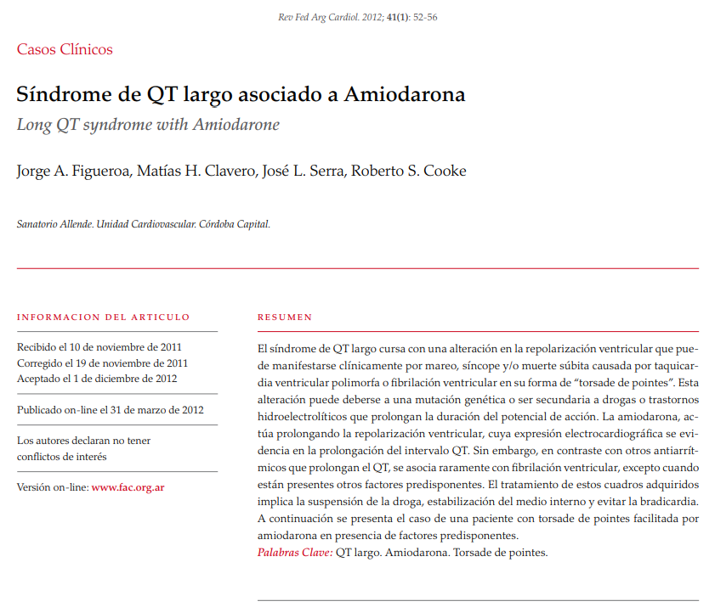
http://www.fac.org.ar/1/revista/12v41n1/casclin/caclin02/figueroa.pdf

Slide 41
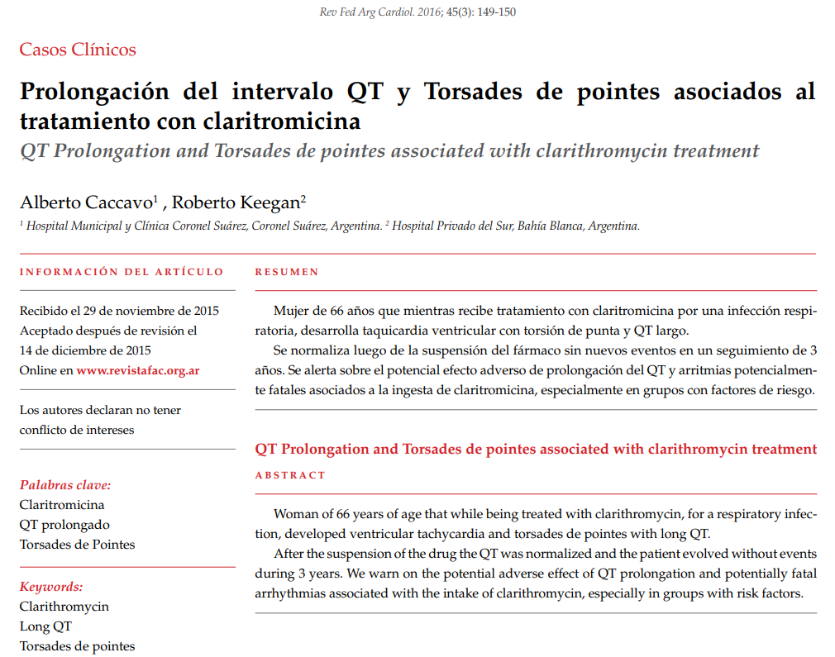
Claritromicina
http://www.fac.org.ar/2/revista/16v45n3/clinicos/02/caccavo.pdf

Slide 42
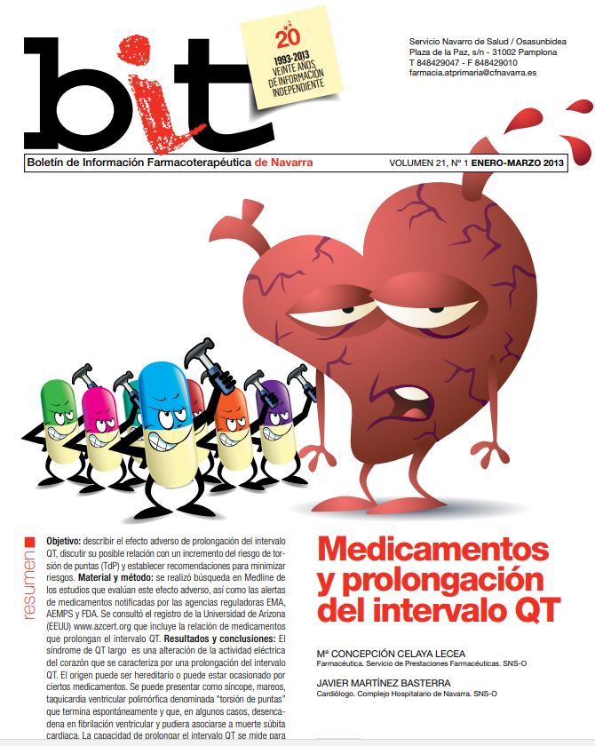
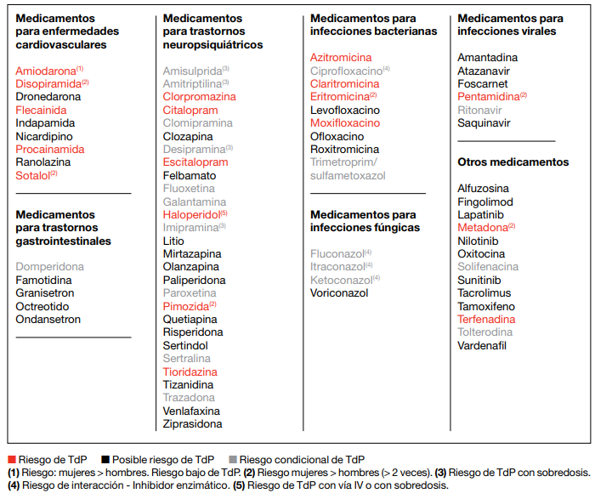
https://www.navarra.es/NR/rdonlyres/C6A41120-7788-42D3-8374-38A8F2C8D727/257184/Bit_v21n1.pdf

Slide 43
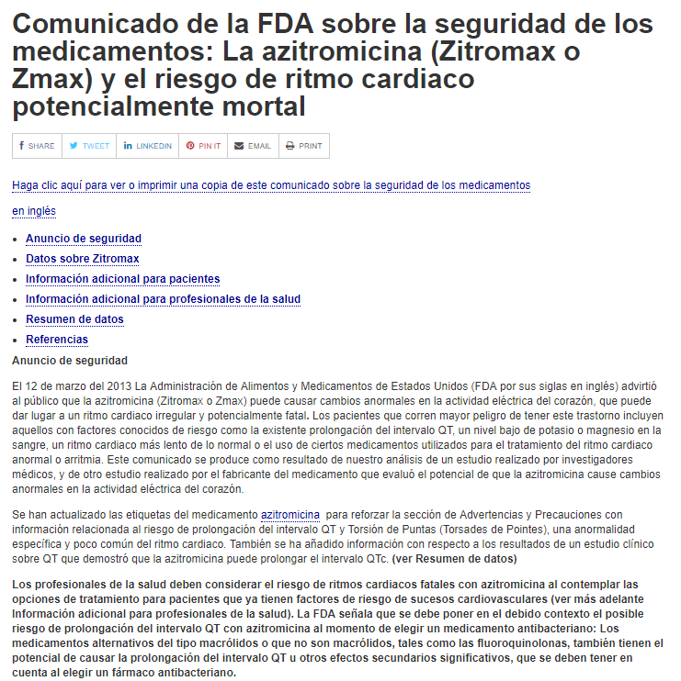
Azitromicina
https://www.fda.gov/Drugs/DrugSafety/ucm344253.htm

Slide 44
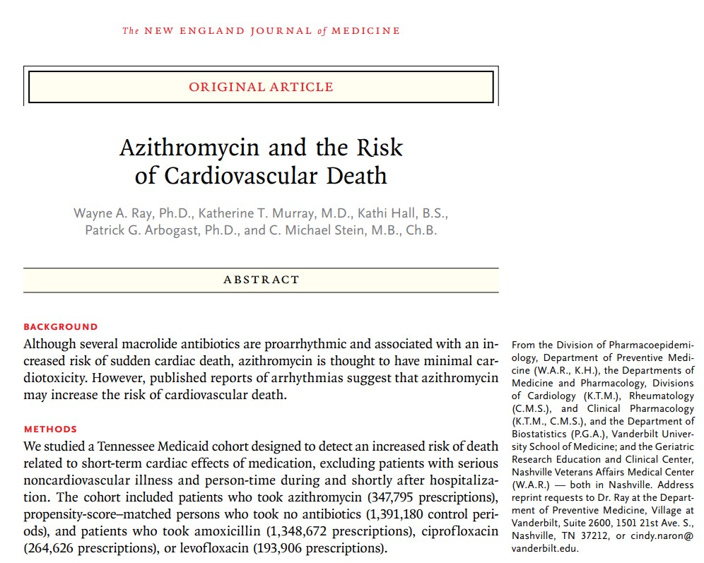
http://www.nejm.org/doi/pdf/10.1056/NEJMoa1003833

Slide 45
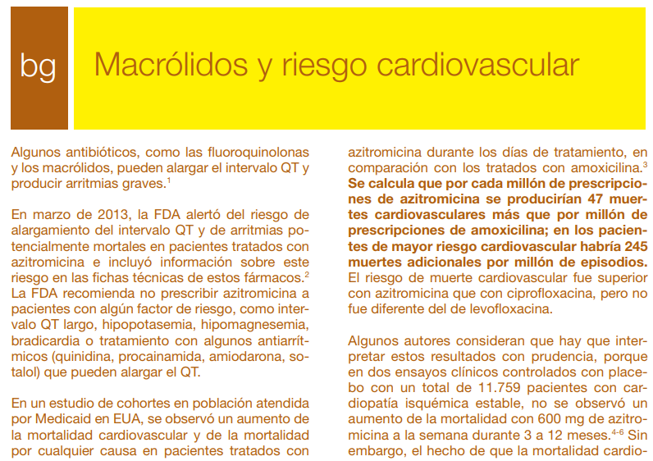
https://www.icf.uab.cat/assets/pdf/productes/bg/es/bg261.13e.pdf

Slide 46
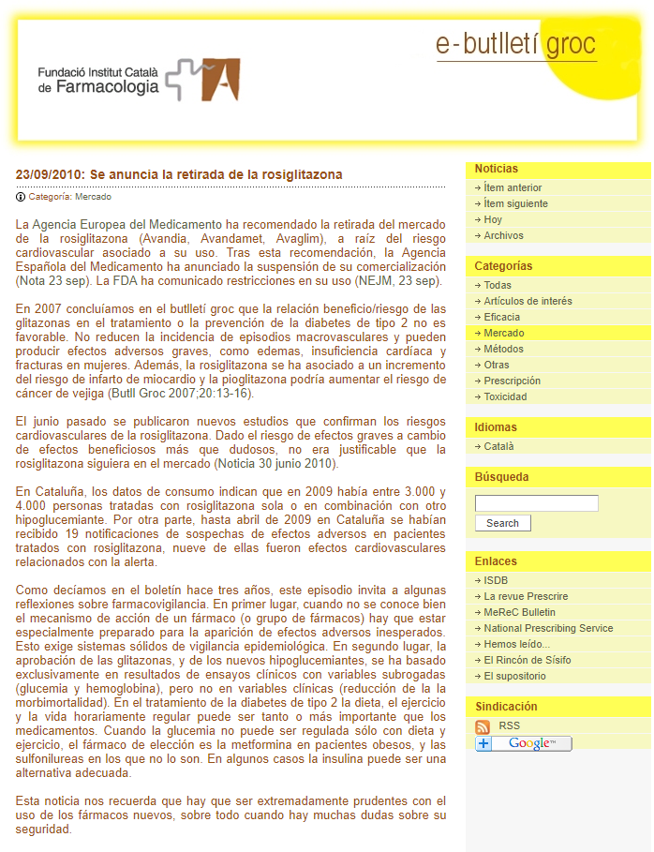
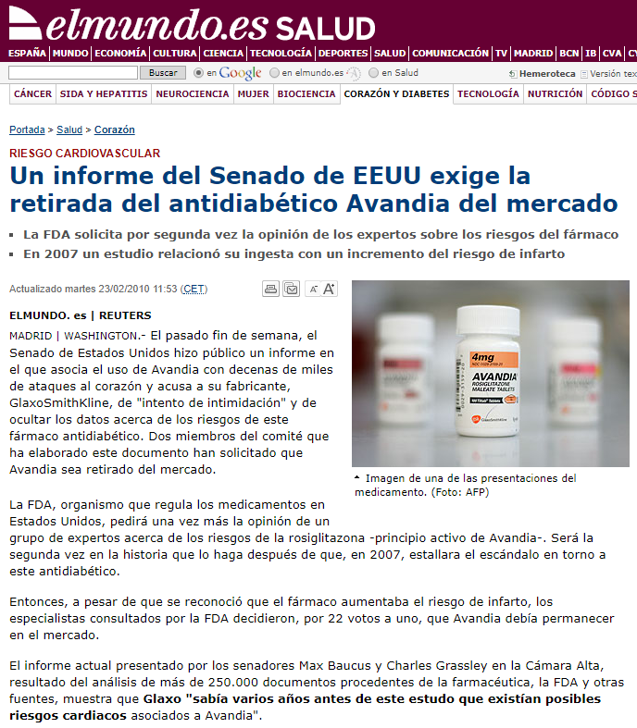
Rosiglitazona
http://www.elmundo.es/elmundosalud/2010/02/23/corazon/1266922383.html
http://w3.icf.uab.es/notibg/item/984

Slide 47
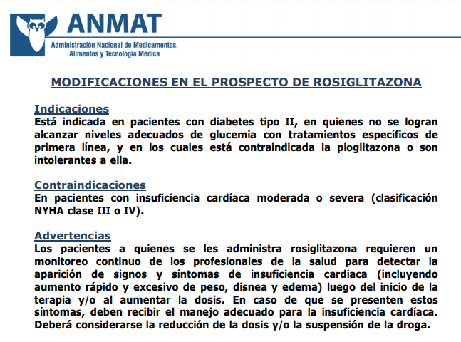
http://www.anmat.gov.ar/COMUNICADOS/PROSPECTO_ROSIGLITAZONA.pdf

Slide 48
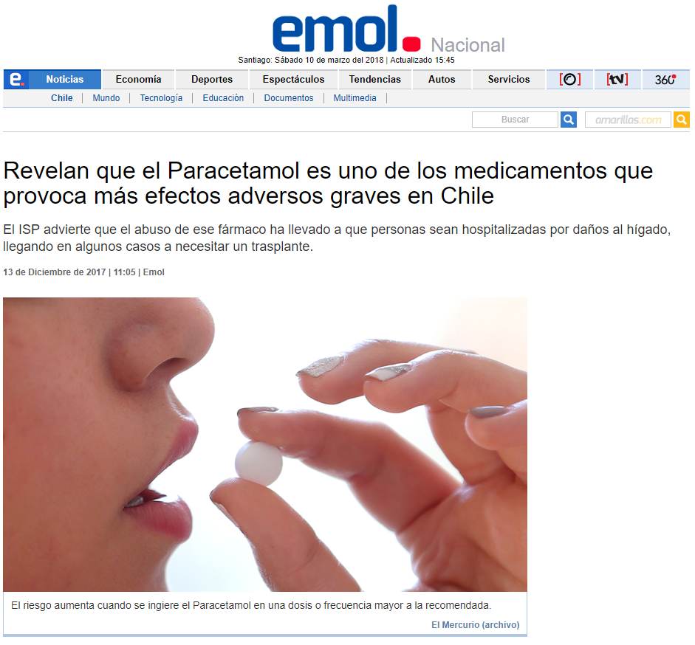
Paracetamol
http://www.emol.com/noticias/Nacional/2017/12/13/887141/Revelan-que-el-Paracetamol-es-uno-de-los-medicamentos-que-provoca-mas-efectos-adversos-graves-en-Chile.html

Slide 49
Tramadol
https://www.icf.uab.cat/assets/pdf/productes/bg/es/bg273.14e.pdf

Slide 50
Omeprazol
https://www.icf.uab.cat/assets/pdf/productes/bg/es/bg291.16e.pdf

Slide 51
4) Disparidad entre países en la autorización de medicamentos

Slide 52
http://www.elmundo.es/grafico/salud/2017/01/16/57c9a48222601d5a698b458b.html

Slide 53
Retirados del mercado
Con autorización vencida

Slide 54
Retirados del mercado
Nunca autorizado
Autorizado

Slide 55
Retirados del mercado
Con autorización vencida
Autorizado

Slide 56
Retirados del mercado
Con autorización vencida
Autorizado

Slide 57
Retirados del mercado
Con autorización vencida
Autorizado

Slide 58
Retirados del mercado
Nunca autorizado

Slide 59
Retirados del mercado
Con autorización vencida
Autorizado

Slide 60
Retirados del mercado
Con autorización vencida
Autorizado

Slide 61
Retirado del mercado
Con autorización vencida
Autorizado

Slide 62
Retirados del mercado
Con autorización vencida
Autorizado

Slide 63
http://www.elmundo.es/salud/2017/01/16/57cd7ced22601d51538b45ac.html

Slide 64
5) Demandas a empresas farmacéuticas

Slide 65
http://www.elmundo.es/elmundosalud/2007/05/30/medicina/1180522296.html
https://elpais.com/diario/2009/04/19/domingo/1240113154_850215.html

Slide 66
https://www.20minutos.es/noticia/461711/0/nigeria/pfizer/demanda/

Slide 67
https://www.elespectador.com/noticias/actualidad/vivir/glaxo-y-el-fraude-de-historia-articulo-356988
http://www.elmundo.es/elmundosalud/2004/06/03/industria/1086263751.html

Slide 68
http://www.arsenalterapeutico.com/2017/04/29/eeuu-glaxosmithkline-condenada-por-un-suicido-por-su-medicamento-antidepresivo-paxil/

Slide 69
https://www.justice.gov/espanol/pr/glaxosmithkline-se-declarar-culpable-y-pagar-750-millones-de-d-lares-en-resoluci-n-de

Slide 70
https://www.nacion.com/economia/glaxosmithkline-paga-70-millones-para-cerrar-demanda/P45O6MQTWFC2BIUJ43BGOSNVG4/story/

Slide 71
http://www.info-farmacia.com/actualidad/desarrollo-y-conciencia-social/el-gobierno-britanico-demanda-a-glaxosmithkline-por-retrasar-las-versiones-genericas-de-su-antidepresivo-seroxat

Slide 72
https://www.cilfa.org.ar/index.php?modulo=index&accion=sitio_articulos&modulo2=articulos&accion2=sitio_ver&idarticulos=156032&idcategoria1=19&idcategoria2=141&idcategoria3=97901&idcategoria4=156031#sitio_top

Slide 73
http://www.lanacion.com.py/2016/12/13/victimas-antiepileptico-depakine-demandan-sanofi/
http://www.arsenalterapeutico.com/2017/12/23/eeuu-la-farmaceutica-sanofi-condenada-por-las-malformaciones-que-causa-su-farmaco-depakine/

Slide 74
http://www.pharmabaires.com/index.php/204-sanofi-condenado-a-pagar-una-multa-de-40-millones-de-euros-en-francia

Slide 75
https://elpais.com/sociedad/2012/12/06/actualidad/1354791317_936251.html

Slide 76
http://www.pmfarma.es/noticias/11898-astrazeneca-resuelve-200-demandas-de-seroquel-por-un-total-de-2-millones-de-dolares.html
http://www.pmfarma.es/noticias/12946-astrazeneca-pagara-685-millones-de-dolares-en-los-eeuu-por-un-mal-marketing-de-seroquel.html

Slide 77
https://elpais.com/diario/2005/08/21/sociedad/1124575204_850215.html

Slide 78
https://www.cronista.com/impresageneral/Merck-pierde-otra-demanda-por-el-caso-Vioxx-20060412-0026.html
https://www.larazon.es/historico/5012-merck-paga-950-millones-dolares-para-cerrar-demanda-federal-por-vioxx-en-eeuu-RLLA_RAZON_414435

Slide 79
https://www.teledoce.com/telemundo/nacionales/el-laboratorio-roche-pagara-una-indemnizacion-de-mas-de-130-000-dolares-a-un-joven/

Slide 80
https://www.infobae.com/2015/12/15/1776655-juicio-contra-bayer-alemania-sus-pildoras-anticonceptivas/

Slide 81
https://www.aciprensa.com/noticias/bayer-paga-casi-2-mil-millones-de-dolares-por-danos-causados-por-anticonceptivos-26551

Slide 82
http://www.pharmabaires.com/index.php/102-condena-millonaria-contra-bayer-en-argentina

Slide 83
http://www.arsenalterapeutico.com/2015/11/29/demanda-millonaria-contra-bayer-por-los-danos-de-su-medicamento-xarelto/

Slide 84
https://clustersalud.americaeconomia.com/farmaceuticas/bayer-y-janssen-ganan-revocacion-de-veredicto-de-us-28-millones-por-xarelto

Slide 86
https://elpais.com/sociedad/2013/10/14/actualidad/1381744235_631034.html

Slide 87
https://www.elconfidencial.com/alma-corazon-vida/2009-01-15/eli-lilly-pagara-1-420-millones-de-dolares-por-el-uso-indebido-de-un-medicamento_303553/

Slide 88
http://www.apertura.com/economia/Nueva-York-demanda-a-7-farmaceuticas-por-US-500-millones-20180124-0001.html

Slide 89
6) Medicamentos Zombies

Slide 90
Talidomida
http://www.elmundo.es/ciencia-y-salud/salud/2017/11/01/59f8780eca47410e1e8b4616.html

Slide 91
http://www.abc.es/sociedad/abci-talidomida-resurgimiento-medicamento-maldito-201710032157_noticia.html

Slide 92
http://analesdepediatria.org/es/pdf/S1695403312005383/S300/

Slide 93
https://elpais.com/diario/1976/06/29/ultima/204847201_850215.html

Slide 94
7) La guerra contra los medicamentos genéricos

Slide 95
http://scielo.isciii.es/pdf/bioetica/n34/articulo7.pdf

Slide 96
http://www.telam.com.ar/notas/201511/128690-salud-patentes-medicamentos-vih.php

Slide 97
https://elpais.com/diario/2008/01/03/opinion/1199314810_850215.html

Slide 98
http://www.elmundo.es/elmundosalud/2013/04/01/noticias/1364813695.html

Slide 99
8) Publicidad engañosa

Slide 100
https://miradaprofesional.com/ampliarpagina?id=15149&shared=1

Slide 101
https://miradaprofesional.com/ampliarpagina?id=767

Slide 102
http://www.elmundo.es/elmundosalud/2006/12/18/neurociencia/1166453212.html

Slide 103
https://www.eluniverso.com/2010/04/17/1/1384/compania-utiliza-falsa-publicidad-promocionar-medicamentos-contra-cancer.html

Slide 104
¡NO!

Slide 105
http://www.nogracias.eu/2016/03/31/industria-farmaceutica-corrupcion-contra-la-salud-y-los-presupuestos-publicos/

Slide 106
Dr. Antonio Eduardo Arias
www.webmedicaargentina.com.ar

